Slide 1
WCAG 2.1 fra UX- og designperspektiv
torbjorn.helland.solhaug@funka.com
@solhell

Slide 2
Agenda
Kjapt om WCAG 2.1
Et utvalg nye kriterier relevant for designere
Eksempel på bra og mindre bra løsninger

Slide 3
Kjapt om WCAG 2.1
Pågående prosess
Planlagt publisering i juni
Utvidelse av WCAG 2.0
Fokus på
  Nedsatt syn
  Kognisjon
  Mobil

Slide 4
Kjapt om WCAG 2.1
Erkjennelse av at WCAG 2.0 ikke rekker for brukerne
Større andel av ansvaret
til UXere og designere
WAD er tenkt å bli koblet
til WCAG 2.1
WAD dekker apper

Slide 5
WCAG 2.0 vs WCAG 2.1
2.0: 61 kriterier,
hvorav 38 AA
2.1: 17 nye kriterier,
hvorav 12 AA

Slide 6
Christer og Henrik snakker om WCAG 2.1 fra utviklerperspektiv kl 12:30

Slide 7

1.4.10 Reflow (AA)
Spesifiserer responsiv design ned til mobil
Forsterker eksisterende
krav til forstørring

Slide 8
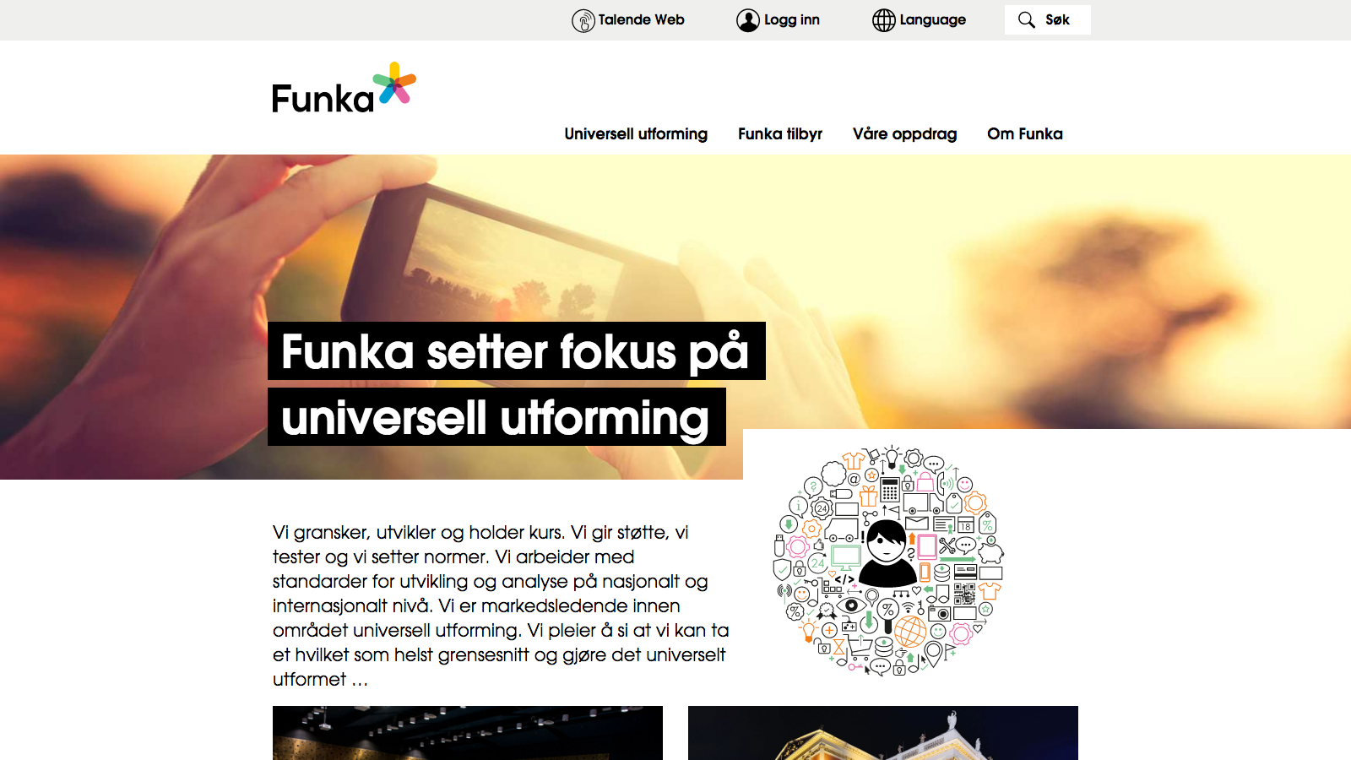

Slide 9
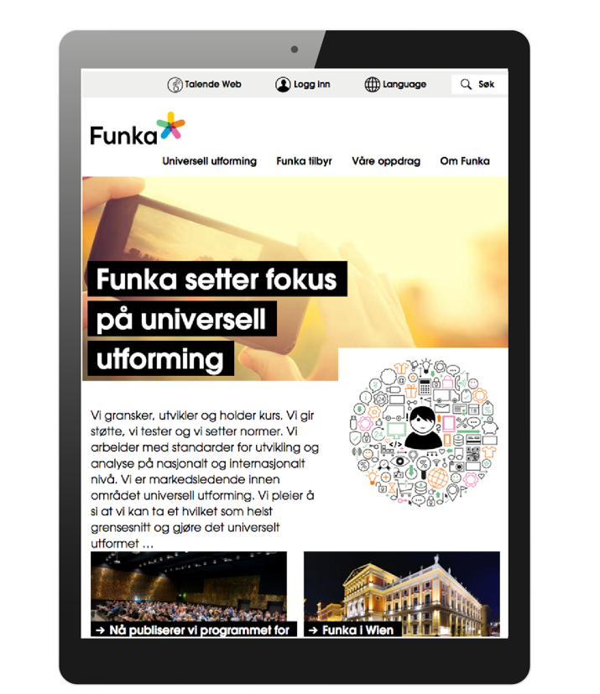

Slide 10
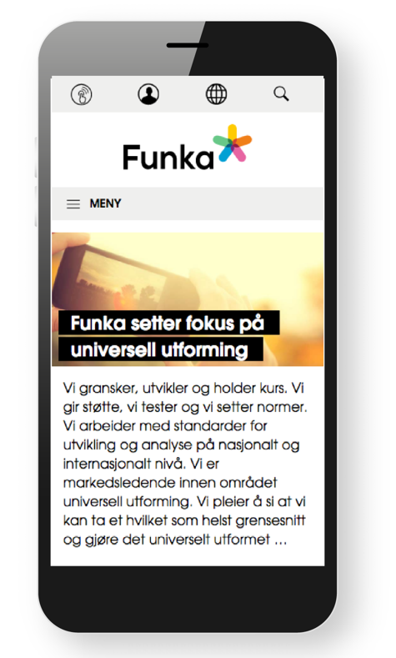
Globale funksjoner utenfor menyen
Mye spesifikt innhold i første skjermbilde

Slide 11
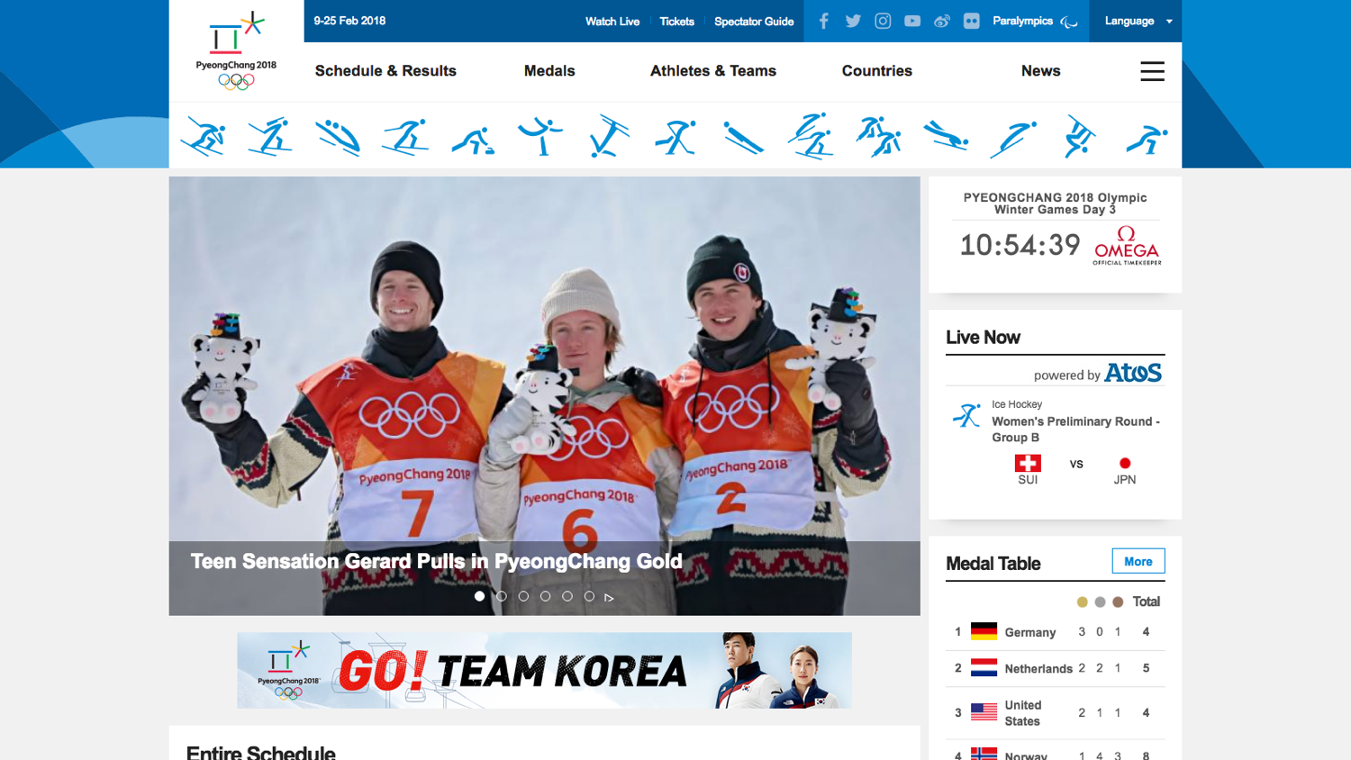

Slide 12
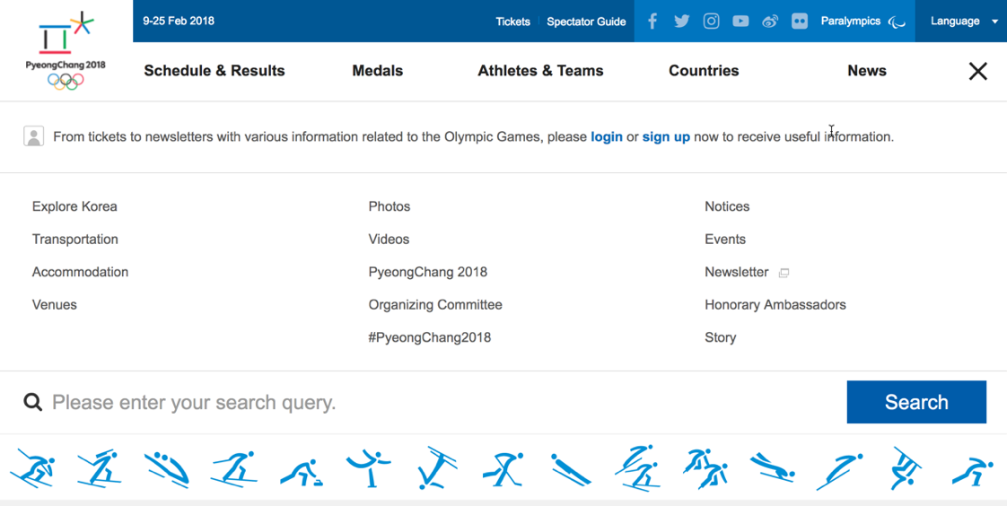
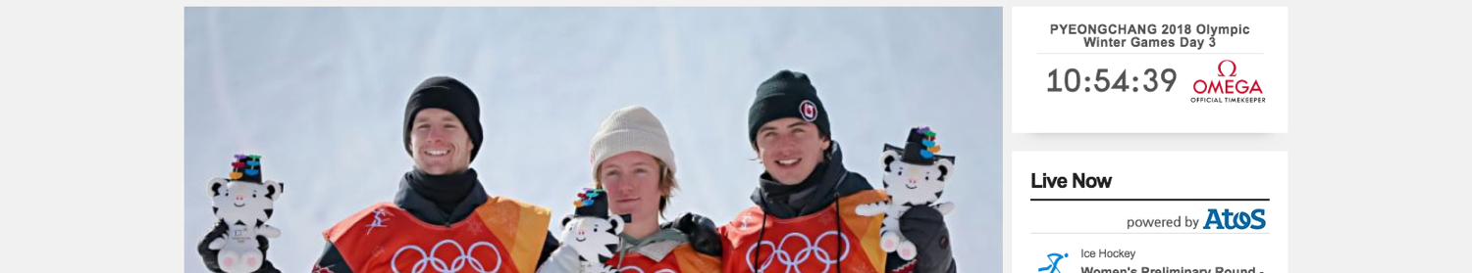

Slide 13
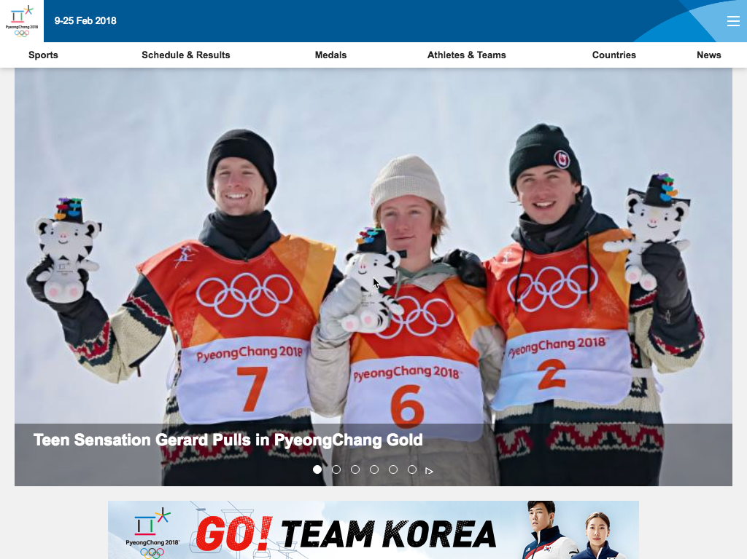
Meny-
knappen
flyttet
Stort
bilde

Slide 14
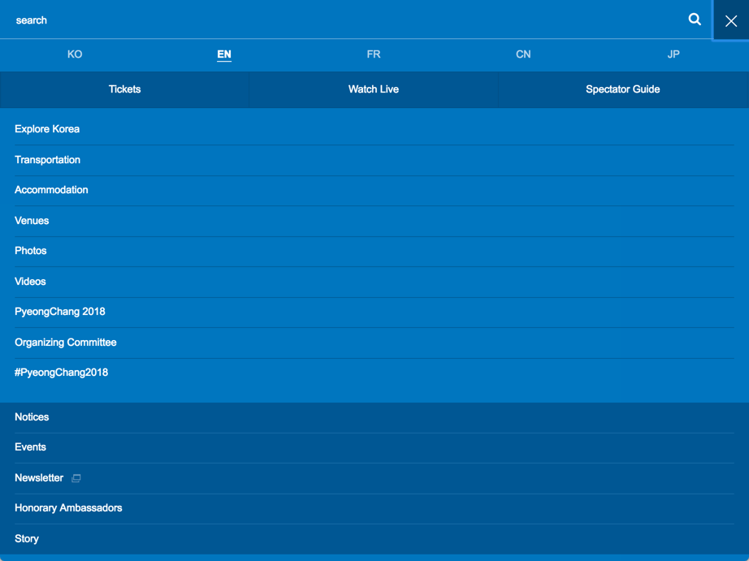

Slide 15
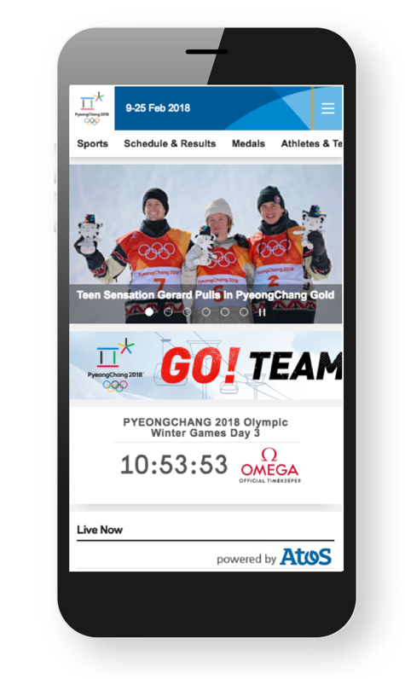
Sveipemeny

Slide 16
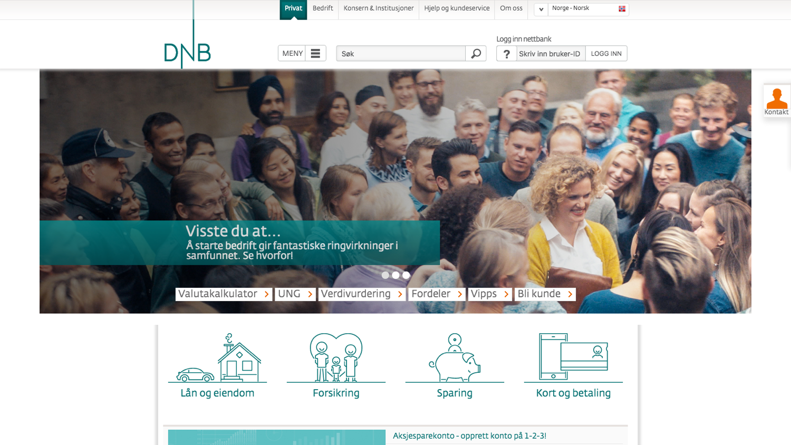

Slide 17


Slide 18
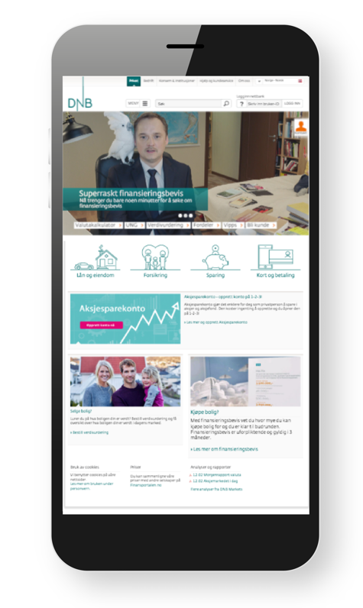

Slide 19
Krav
Vertikalt innhold skal fungere ned til 320 px bredde
Horisontalt innhold skal fungere ned til 256 px høyde

Slide 20
Suksessfaktorer
Vise toppvalgene i menyen så lenge som mulig
Skille meny og søk i mobil
Mest mulig spesifikt innhold i første skjermbilde
Fungere i mellomstørrelser

Slide 21
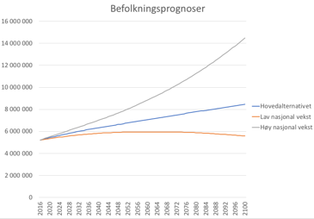
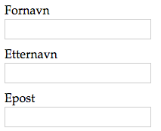
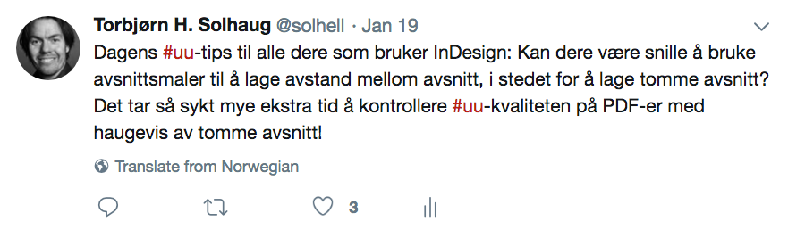
1.4.11 Non-text Contrast (AA)
Nåværende krav til kontrast gjelder bare tekst
Mye innhold og funksjonalitet formidles med annet enn tekst

Slide 22


Ikoner

Slide 23
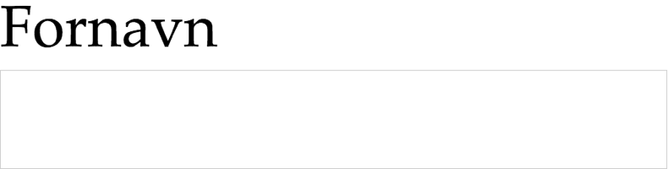
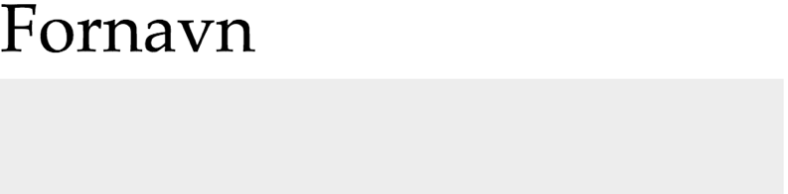

Tekstfelt

Slide 24
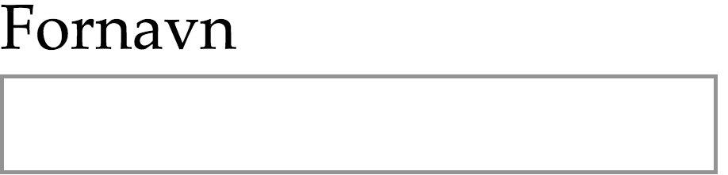
Tekstfelt

Slide 25
Markeringer hover-fokus-valgt

Slide 26
Markeringer hover-fokus-valgt

Slide 27
Markeringer hover-fokus-valgt

Slide 28
Markeringer hover-fokus-valgt

Slide 29
Diagrammer
Kilde: SSB - http://www.ssb.no/transport-og-reiseliv/faktaside/bil-og-transport

Slide 30
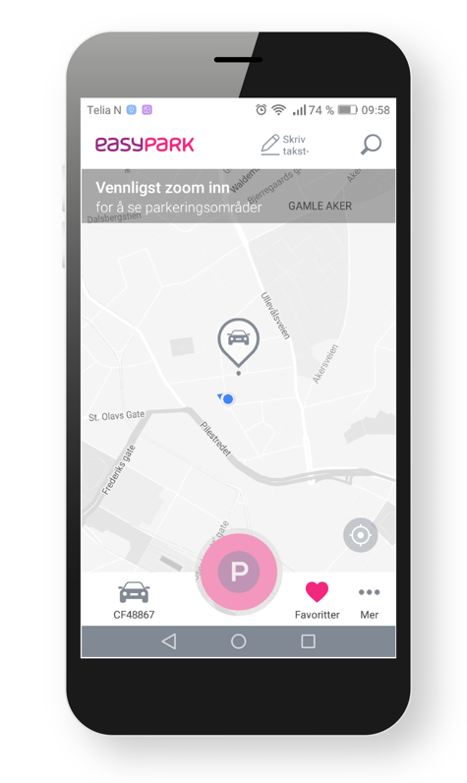
2.5.1 Pointer Gestures
Bør være mulig å styre
grensesnitt med én finger

Slide 31
2.5.1 Pointer Gestures
Bør være mulig å styre
grensesnitt med én finger
Skal være alternativ til multi-point eller banebaserte gester

Slide 32
2.6.2 Orientation
Ikke lås til ett visningsformat
Enkelte brukere foretrekker liggende, andre stående

Slide 33
Utenfor nivå AA

Slide 34

2.5.3 Target Size
Størrelse på klikkbare objekter slik at det skal være lett å treffe riktig

Slide 35
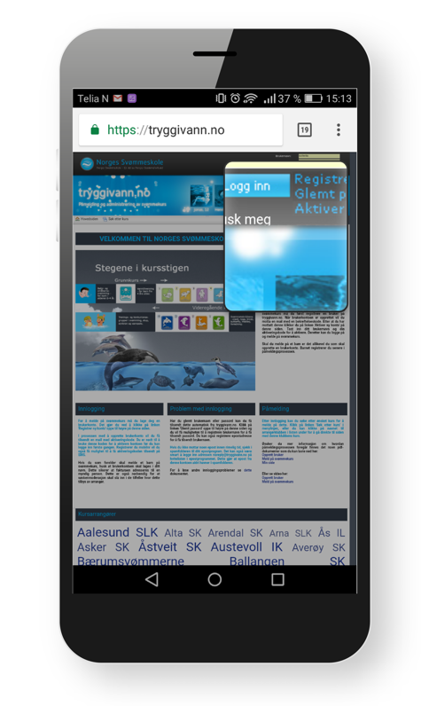
Enkel test

Slide 36
Suksessfaktorer
Lenker ut av brødtekst
Tenk gjennom størrelser
og avstand
God kode i skjema

Slide 37
2.2.7 Animation from Interactions
Skal være mulig å slå av
Eksempel er paralax scrolling

Slide 38
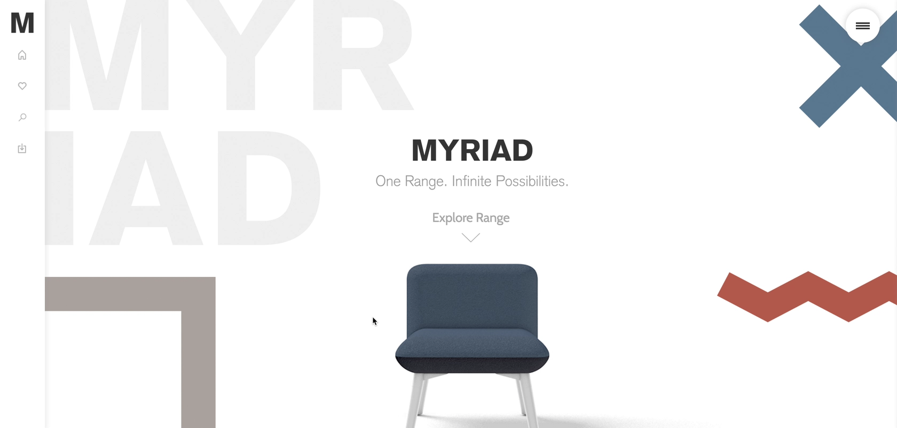
Krevende paralax scrolling

Slide 39

Bra tilnærming

Slide 40
2.2.6 Timeouts (AAA)
Varsle brukeren før automatisk utlogging og lignende
Formål om å unngå tap av data

Slide 41
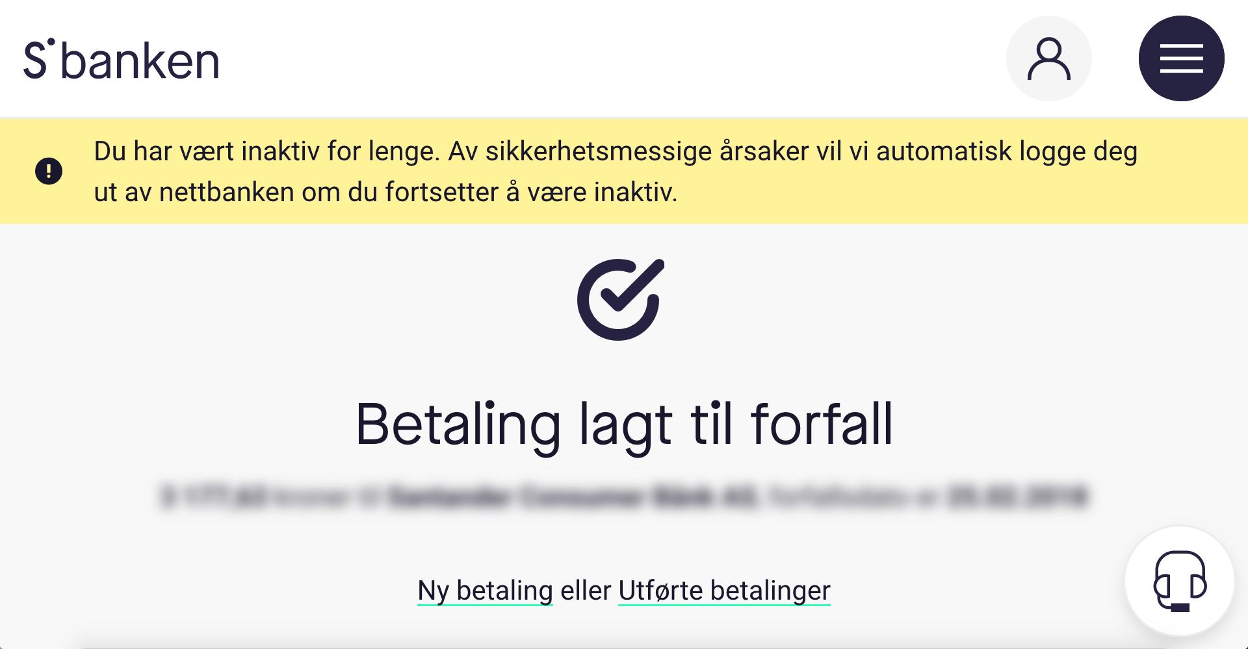

Slide 42
Accessible Authentication
Ble dessverre ikke med videre
Mulig å logge inn uten å huske detaljer

Slide 43
Bilde fra
krishaweb.com

Slide 44
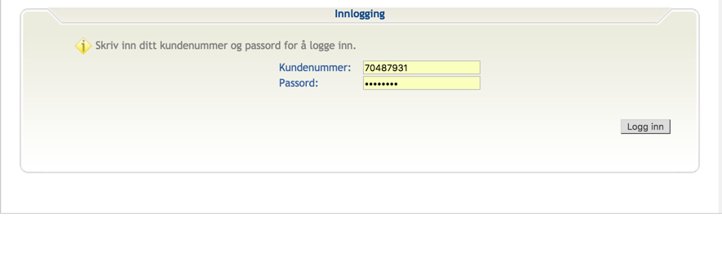

Slide 45
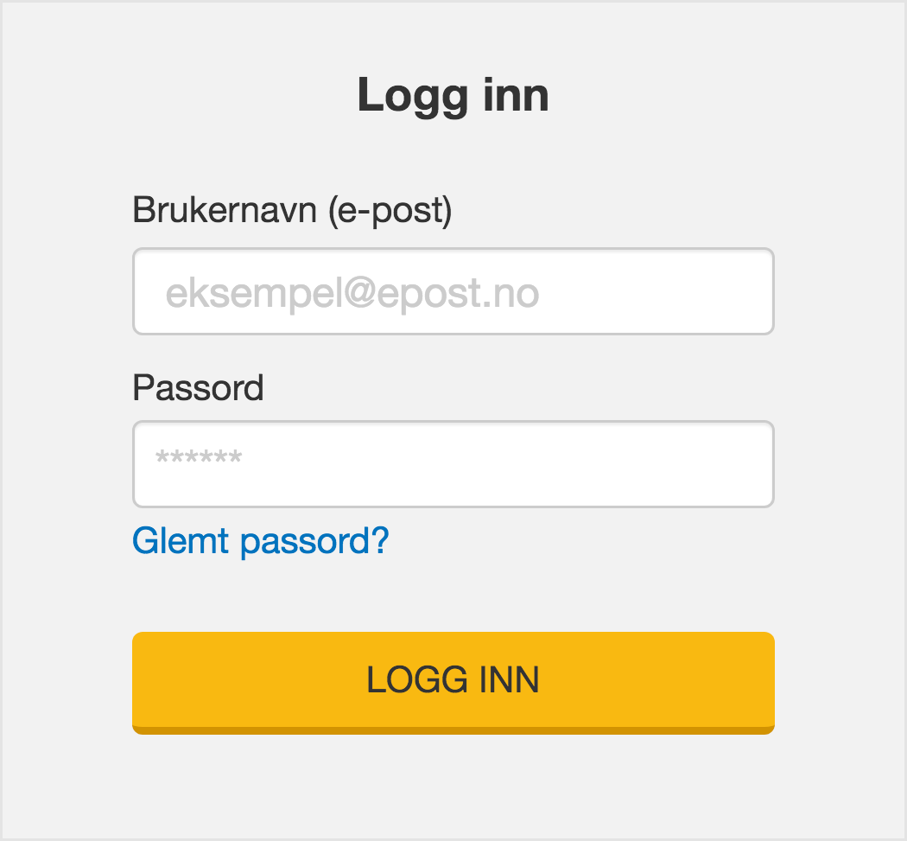

Slide 46
Oppsummering

Slide 47
Oppsummering
Mye bra for brukerne
En del gammelt nytt
Bra at ansvaret fordeles bedre
Viktig med samspill mellom roller

Slide 48
Oppsummering
Bra at WCAG utvikler seg
Fremdeles et stykke igjen
Mye mer som er mulig å teste objektivt

Slide 49
Det finnes ingen gjennomsnittsbrukere
torbjorn.helland.solhaug@funka.com
@solhell

